Slide 1
Tìm và xác định kiểu từ láy trong đoạn văn sau:
Từ nó chỉ đối tượng nào được nhắc đến trong đoạn văn?
“…Bố mẹ tôi hào hứng mua sắm cho em gái tôi tất cả những gì cần cho công việc vẽ. Chú Tiến Lê tặng “đồng nghiệp” hẳn một hộp màu ngoại xịn. Chỉ có mặt Mèo là không thay đổi. Lúc nào cũng lem nhem, bị tôi quát thì xịu xuống, miệng dẩu ra. Tôi từng thấy nó rất ngộ với vẻ mặt ấy. Nhưng đấy là trước kia. Bây giờ tôi cảm thấy như nó chọc tức tôi…”
Nó = cô em gái Kiều Phương
lem nhem ➔ Từ láy bộ phận

Slide 2
Đại từ

Slide 3
I
Thế nào là đại từ?
II
Các loại đại từ
III
Luyện tập

Slide 4
I. Thế nào là đại từ?

Slide 5
PHIẾU BÀI TẬP
 | Từ in đậm dùng để …. | Chức vụ ngữ pháp
a) Gia đình tôi khá giả. Anh em tôi rất thương nhau. Phải nói em tôi rất ngoan. Nó lại khéo tay nữa.
b) Chợt con gà trống ở phía sau bếp nổi gáy. Tôi biết đó là con gà của anh Bốn Linh. Tiếng nó dõng dạc nhất xóm.
c) Mẹ tôi, giọng khản đặc, từ trong màn nói vọng ra: “Thôi, hai đứa liệu mà đem chia đồ chơi ra đi.” Vừa nghe thấy thế em tôi bất giác run lên bần bật, kinh hoàng đưa cặp mắt tuyệt vọng nhìn tôi.
d) Ai làm cho bể kia đầy, Cho ao kia cạn, cho gầy cò con?

Slide 6
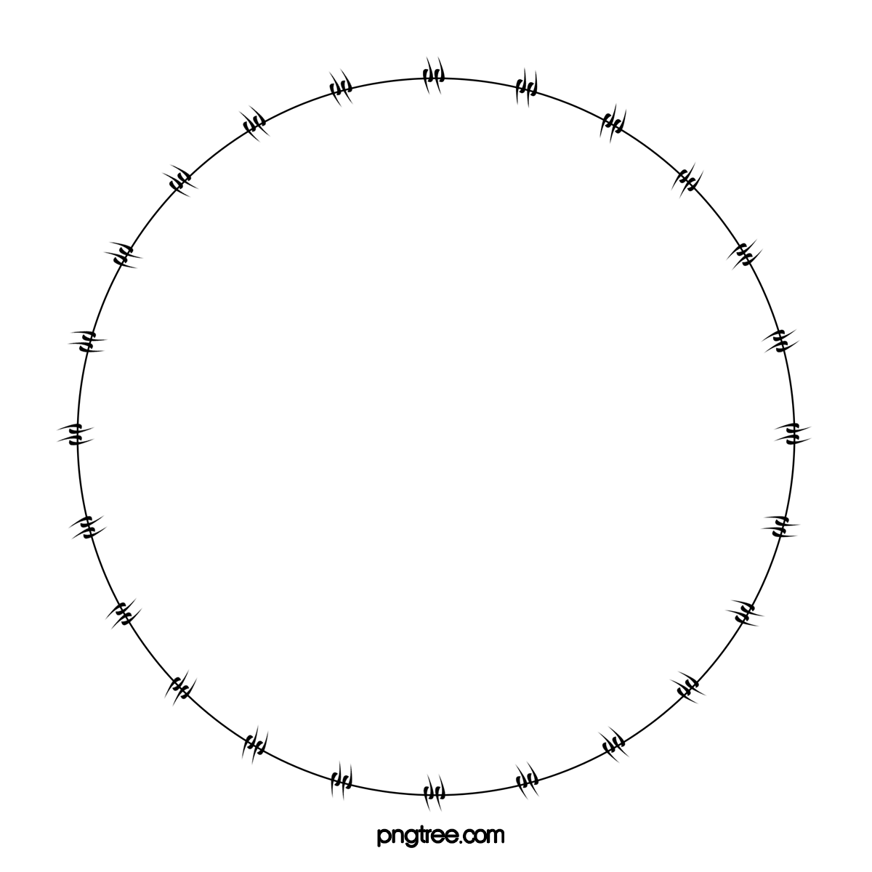
PHIẾU BÀI TẬP
 | Từ in đậm dùng để …. | Chức vụ ngữ pháp
a) …. Phải nói em tôi rất ngoan. Nó lại khéo tay nữa.
b) ... Tôi biết đó là con gà của anh Bốn Linh. Tiếng nó ….
c) ….“Thôi, hai đứa liệu mà đem chia đồ chơi ra đi.”. Vừa nghe thấy thế …
d) Ai làm cho bể kia đầy, Cho ao kia cạn, cho gầy cò con?
Nó → chỉ em tôi
Chủ ngữ
➔ Nhờ vào các từ ngữ chỉ người/ sự việc mà nó thay thế các câu văn trước.
Nó → chỉ con gà của anh Bốn Linh
Phụ ngữ của danh từ
Phụ ngữ của động từ
Thế → chỉ việc phải chia đồ chơi
Ai → dùng để hỏi
Chủ ngữ

Slide 7
Ghi nhớ 1
Đại từ dùng để trỏ người, sự vật, hoạt động , tính chất …được nói đến trong một ngữ cảnh nhất định của lời nói hoặc dùng để hỏi.
Khái niệm
Đại từ
Chủ ngữ, vị ngữ trong câu:
VD: Nó lại khéo tay nữa.
Người học giỏi nhất lớp là nó.
Vai trò ngữ pháp
Phụ ngữ của danh từ, động từ, tính từ:
VD: Tiếng nó dõng dạc nhất xóm.
Nghe thấy vậy, nó khóc rống lên
Mẹ tôi cũng đẹp vậy.

Slide 8
Bài tập nhanh
Tìm, cho biết tác dụng và vai trò ngữ pháp của đại từ trong các câu sau
a) Đồ chơi của chúng tôi chẳng có nhiều.
b) Họ muốn cam kết rằng, không có ưu tiên nào lớn hơn ưu tiên giáo dục thế hệ trẻ tương lai
c) Hôm qua, người về muộn nhất lớp là tôi.
d) Tôi lấy giấy bút ra hí hoáy vẽ. Hà cũng bắt chước làm vậy.
e) Ai là người dũng cảm nhất?

Slide 9
a) Đồ chơi của chúng tôi chẳng có nhiều.
PN (DT)
b) Họ muốn cam kết rằng, không có ưu tiên nào lớn hơn ………
Dùng để
trỏ
CN
c) Hôm qua, người về muộn nhất lớp là tôi.
VN
d) Tôi lấy giấy bút ra hí hoáy vẽ. Hà cũng bắt chước làm vậy.
PN (ĐT)
e) Ai là người dũng cảm nhất?
➔ Dùng để hỏi
CN

Slide 10
II. Các loại đại từ?

Slide 11
1. Đại từ để trỏ
Thảo luận theo bàn, ví dụ II.1 (sgk tr 55)
Đại từ trỏ người, sự vật (Đại từ xưng hô): tôi, tao, chúng tôi, mày, họ, nó….
Đại từ trỏ số lượng: bấy, bấy nhiêu….
Đại từ trỏ hoạt động, tính chất, sự việc: vậy, thế …

Slide 12
Hoàn thiện bảng sau
Ngôi | Số ít | Số nhiều
1 | tôi | chúng tôi
2 | mày | chúng mày
3 | nó, hắn | chúng nó, họ
Ngôi | Số ít | Số nhiều
1
2
3

Slide 13
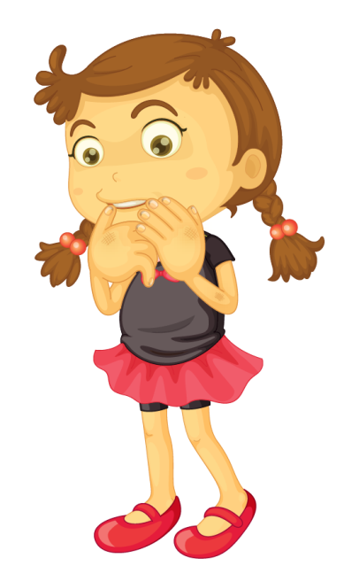
2. Đại từ để hỏi
Thảo luận theo bàn, ví dụ II.2 (sgk tr 56)
Đại từ hỏi về người, sự vật: ai, gì….
Đại từ hỏi về số lượng: bao nhiêu, mấy….
Đại từ hỏi về hoạt động, tính chất, sự việc: sao, thế nào…

Slide 14
III.Luyện tập

Slide 15
Chiếc hộp bí ẩn

Slide 16
Luật chơi
GV chia lớp thành 2 nhóm
GV chuẩn bị một hộp quà gồm các câu hỏi ở bên trong
Đại diện 2 nhóm bốc câu hỏi, cả nhóm suy nghĩ và trả lời trong 30 giây
Trả lời đúng được cộng 1 điểm, sai nhường quyền cho đội bạn
Hết câu hỏi, nhóm nào nhiều điểm nhất sẽ giành chiến thắng

Slide 17
Tìm đại từ trong câu sau và cho biết nó thuộc loại nào, vai trò ngữ pháp
Sinh nhật của chúng tôi trùng nhau.
PN (DT)
➔ Đại từ trỏ người

Slide 18
Tìm đại từ trong câu sau và cho biết nó thuộc loại nào, vai trò ngữ pháp
Anh ấy làm sao?
PN (ĐT)
➔ Đại từ hỏi về hoạt động, tính chất, sự việc

Slide 19
Tìm đại từ trong câu sau và cho biết nó thuộc loại nào, vai trò ngữ pháp
Tôi lên 5 bắt đầu tập xe đạp. Thằng bạn tôi cũng bắt chước làm vậy.
PN (ĐT)
➔ Đại từ trỏ hoạt động

Slide 20
Tìm đại từ trong câu sau và cho biết nó thuộc loại nào, vai trò ngữ pháp
Người bị điểm kém nhất lớp là tôi.
VN
➔ Đại từ trỏ người

Slide 21
Tìm đại từ trong câu sau và cho biết nó thuộc loại nào, vai trò ngữ pháp
Ai là người học giỏi nhất ?
CN
➔ Đại từ hỏi về người

Slide 22
Tìm đại từ trong câu sau và cho biết nó thuộc loại nào, vai trò ngữ pháp
Ngoài đường, họ đã đứng đợi từ lâu.
CN
➔ Đại từ trỏ người

Slide 23
Tìm đại từ trong câu sau và cho biết nó thuộc loại nào, vai trò ngữ pháp
Chiếc áo này giá bao nhiêu?
PN (DT)
➔ Đại từ hỏi về số lượng

Slide 24
Tìm đại từ trong câu sau và cho biết nó thuộc loại nào, vai trò ngữ pháp
Ai làm cho bể kia đầy
Cho ao kia cạn, cho gầy cò con
CN
➔ Đại từ hỏi về người

Slide 25
Tìm đại từ trong câu sau và cho biết nó thuộc loại nào, vai trò ngữ pháp
Hoa này là hoa gì?
PN (DT)
➔ Đại từ hỏi về sự vật

Slide 26
Tìm đại từ trong câu sau và cho biết nó thuộc loại nào, vai trò ngữ pháp
Con làm bài thi thế nào?
PN (ĐT)
➔ Đại từ hỏi về hoạt động, tính chất, sự việc

Slide 27
Tìm đại từ trong câu sau và cho biết nó thuộc loại nào, vai trò ngữ pháp
Nhà cậu có mấy người
PN (DT)
➔ Đại từ hỏi về số lượng

Slide 28
2 đại từ xưng hô “tôi” trong câu sau có gì khác nhau: “Chợt thấy động phía sau, tôi quay lại, em tôi đã theo ra từ lúc nào.”
Tôi (1): Chủ ngữ
Tôi (2): Phụ ngữ cho danh từ

Slide 29
Nghĩa của đại từ “mình” trong 2 câu sau có gì khác nhau:
Cậu giúp đỡ mình với nhé
Mình về có nhớ ta chăng,
Ta về ta nhớ hàm răng mình cười.
Mình (1): Ngôi thứ nhất
Mình (2): Ngôi thứ hai

Slide 30
Đặt 3 câu có sử dụng danh từ chỉ người như một đại từ xưng hô
VD: Đã bấy lâu nay, bác tới nhà,
Trẻ thời đi vắng, chợ thời xa.
- Cháu chào bác ạ!
- Cháu mời ông bà xơi cơm.
- Anh cho em hỏi bài toán này nhé!
- Hôm nay, mẹ có đi làm không?
- Cô chờ ai đấy?
- Tối hôm ấy, ba về với con nhé!

Slide 31
Đặt câu với mỗi từ: ai, sao, bao nhiêu để trỏ chung.
Ai mà chẳng thích được ngợi khen.
Làm sao mà tôi biết được bạn đang nghĩ gì.
Ta quý mến bạn bao nhiêu bạn sẽ quý mến ta bấy nhiêu.

Slide 32
Dùng đại từ ở những chỗ thích hợp để thay thế cho danh từ bị lặp lại nhiều lần trong mẩu chuyện sau:
Chuột ta gặm vách nhà. Một cái khe hở hiện ra. Chuột chui qua khe và tìm được rất nhiều thức ăn. Là một con chuột tham lam nên chuột ăn nhiều quá, nhiều đến mức bụng chuột phình to ra. Đến sáng, chuột tìm đường trở về ổ, nhưng bụng to quá, chuột không sao lách qua khe hở được.
Nó → nó → nó → chú → chú → chú

Slide 33
Xác định đại từ trong văn bản: “Những câu hát về tình cảm gia đình” ; “Những câu hát về tình yêu quê hương đất nước”

Slide 34
Hướng dẫn tự học
Học thuộc ghi nhớ
01
02
Viết 1 đoạn văn từ 3 – 5 câu, chủ đề quê hương, trong đó có sử dụng đại từ
Smart
Chuẩn bị bài “Luyện tập tạo lập văn bản”
03
04

Slide 35
Bái bai!

